Slide 1
Технология строительного производства: Учебник для вузов // С.С....
steklo.biz/biblioteka_stroitelja...
Лекция №1-ОР
ОР-Лекция №1 – Штукатурные работы – общие положения

Slide 2
Рассматриваемые вопросы:
Виды штукатурных работ.
Материалы для штукатурных работ.
Нанесение и разравнивание штукатурных растворов.
Механизмы и оборудование для приготовления и транспортирования растворных смесей.

Slide 3
Штукатурные работы
Что такое штукатурные работы?
Штукатурные работы, штукатурка — предварительная подготовка поверхностей стен и потолков, первый этап их отделки. Качество штукатурных работ и правильность выбора материалов для штукатурных работ определяет результат всех отделочных работ.
Штукатурные работы - одна из древнейших технологий защиты и декорирования наружных стен строений, а также стен и потолков внутри помещений.
Зачем нужны штукатурные работы? Наружные штукатурные работы необходимы для утепления здания, предохранения его от воздействия окружающей среды и повышения огнестойкости.
Внутренние штукатурные работы помогают выровнять «черновые» стены и потолки, скрыть или исправить дефекты кладки и швы перегородок, подготовить поверхности для малярных работ, и других видов отделки.
Но этим цели штукатурных работ не ограничиваются. В результате штукатурных работ повышаются влаго-, звуко- и теплоизоляционные свойства помещений.
В процессе штукатурных работ формируется внешний вид помещения, декоративность поверхности стен и потолков. При штукатурных работах поверхностям помещения придается необходимая фактура и декоративные особенности.
Выравнивание поверхности при штукатурных работах?
Бетонные плиты и панели современных домов часто имеют достаточно глубокую и хорошо заметную неровность поверхности стен и потолков. Если эти неровности небольшие, до 5 мм, можно ограничиться шпаклевкой. Так как шпаклевки держатся на стене менее прочно, чем штукатурный раствор, для устранения бóльших неровностей необходимы штукатурные работы.
Штукатурные работы достаточно дóроги и в целях экономии можно штукатурить не все, имеющие неровности поверхности. Например, не штукатурить стены или часть стен, заставленные мебелью. И наоборот, стены, расположенные перпендикулярно к плоскости окна и хорошо освещенные, придется штукатурить особенно тщательно.

Slide 4
Виды штукатурных работ
Штукатурные работы могут различаться по назначению, сложности и качеству обработки поверхности.
По назначению штукатурные работы подразделяется на:
обычные штукатурные работы;
штукатурные работы декоративного назначения;
специальные штукатурные работы.
По сложности и качеству обработки поверхности штукатурные работы делятся на три категории:
простые штукатурные работы, применяются во временных, подвальных и других нежилых помещениях;
улучшенные штукатурные работы — в жилых и общественных помещениях;
высококачественные штукатурные работы для общественных и жилых помещений 1-го класса.
По способу выполнения штукатурных работ различают:
«мокрые» штукатурные работы;
«сухие» штукатурные работы.
«Мокрая» штукатурка. «Мокрая» штукатурка формируется пластичными смесями, штукатурными растворами. В процессе штукатурных работ, штукатурные растворы наносятся на предварительно подготовленную поверхность, в текучем состоянии уплотняются и тщательно выравниваются. После затвердевания штукатурного раствора образуется плотный монолитный слой штукатурки.
«Сухая» штукатурка. «Сухая» штукатурка — это тонкие обшивочные листы штукатурки заводского изготовления:
гипсовой, облицованной плотным картоном;
органической, древесноволокнистой, типа плотного картона.

Slide 5
Материалы для штукатурных работ
Для штукатурных работ по «мокрой» технологии используются штукатурные растворы, смеси. В состав любого штукатурного раствора обязательно входят: вяжущие вещества, наполнители и разбавитель — вода.
Связующие вещества. В качестве связующего для приготовления штукатурных растворов используют: цемент, гашеную известь, гипс, гипсовые производные, глину, жидкое стекло, поливинилацетат (ПВА), магнезию и ее производные.
Наиболее распространенное связующее для приготовления штукатурных растворов — цемент.
Различают природные и искусственные наполнители.
Природные наполнители: песок, гравий, каменная крошка.
Искусственные наполнители: топливный шлак, опилки, керамзитовый песок.
Пески подразделяют в зависимости от величины зерен на: мелкий (до 0,5 мм), средний (0,5 - 2 мм), крупный (2 - 7 мм).
Чем мельче песок используется для штукатурного раствора, тем более ровную поверхность можно получить при штукатурных работах. Штукатурный раствор с самым мелким песком в качестве наполнителя, позволяет получить идеально ровные поверхности, не требующие шпаклевки перед началом малярных работ. То есть красить можно сразу после штукатурных работ.
Наиболее чистый, речной песок может использоваться без предварительной подготовки. Карьерный песок, как правило, содержит большое количество глины и требует предварительной промывки.
Применение в качестве наполнителя шлака нежелательно по причине наличия в нем веществ, снижающих прочностные показатели штукатурного раствора.

Slide 6
Штукатурные работы на различных поверхностях
Штукатурные работы на бетонных или кирпичных стенах выполняются:
цементным штукатурным раствором;
известковым штукатурным раствором;
известково-цементным штукатурным раствором;
известково-глиняным штукатурным раствором;
известково-гипсовым штукатурным раствором;
известково-глино-гипсовым штукатурным раствором.
При штукатурных работах на деревянных поверхностях штукатурный раствор должен содержать гипс.
Гипсосодержащий штукатурный раствор хорошо держится на деревянных поверхностях, поэтому для такого рода штукатурных работ используют:
известково-гипсовый штукатурный раствор;
известково-глино-гипсовый штукатурный раствор.
Штукатурный раствор, в состав которого входит гипс затвердевают очень быстро и предполагает некоторую поспешность при штукатурных работах. Известково-цементные штукатурные растворы высыхают медленнее, что позволяет выполнять штукатурные работы без спешки. Но нужно иметь в виду, что чем выше марка цемента, тем быстрее набирает прочность раствор на его основе, так раствор цемента марки «400» быстрее набирает прочность, чем раствор на основе цемента марки «300».
Специальные штукатурные растворы
Особые требования предъявляются к штукатурным растворам для обрызга и грунта и накрывочным растворам. Помимо повышенного содержания жидкости в смеси такие растворы должны быть тщательно профильтрованы. Штукатурные растворы для обрызга и грунта фильтруются через сито с отверстиями 3×3 мм, а накрывочные - 1,5×1,5 мм.

Slide 7
Состав растворов для штукатурных работ
Цементный штукатурный раствор
Цементные растворы прочны и пластичны. Ими оштукатуривают поверхности, подверженные постоянному воздействию влаги. Цементный раствор также предпочтителен для ремонта старой штукатурки и оштукатуривания выпуклых поверхностей, карнизов и прочее.
Состав цементного раствора:1 часть цемента на 2-5 частей песка.
Оптимально 2-3 части, так как песок увеличивает прочность раствора, но снижает его пластичность. Обозначение: состав 1:2 означает, что на 1 часть цемента в смеси приходится 2 части песка.
Приготовление цементного штукатурного раствора: сначала смешивают цемент с песком и уже потом добавляют воду до получения нужной консистенции. Готовый раствор нужно использовать в течение 30-40 минут.
Известковый штукатурный раствор
Известково-песчаные растворы используют для штукатурных работ на каменных и кирпичных поверхностях, кроме цоколей, карнизов и стен во влажных помещениях.
Состав известкового раствора: 1 часть известкового теста на 1-5 частей песка.
Обозначение: состав 1:3 означает, что на 1 часть извести в смеси приходится 3 части песка.
Приготовление известкового штукатурного раствора: В известковое тесто постепенно добавляют песок при непрерывном размешивании смеси, до однородной консистенции и цвета. Конечное количество песка в смеси определяется жирностью извести. Идеально приготовленный раствор имеет консистенцию густого теста и слегка прилипает к мастерку. Если раствор плохо прилипает к мастерку, в смесь добавляют известь и перемешивают. Если раствор совсем не прилипает к мастерку, в смесь нужно добавить небольшое количество песка.

Slide 8
Нанесение штукатурных растворов
Существуют разные технологии нанесения слоев штукатурки. Штукатурные растворы можно набрасывать и намазывать, используя разные инструменты. Классический вариант нанесения штукатурного раствора на поверхность — при помощи штукатурной лопатки и сокола.
Намазывание штукатурного раствора
Намазывание штукатурного раствора наиболее простой прием. Намазывание используют при работе только с густыми штукатурными растворами. При намазывании штукатурного раствора на поверхность к ней приставляют сокол, забирают тыльной стороной штукатурной лопатки порцию раствора и намазывают его на поверхность.
Набрасывание штукатурного раствора
Для набрасывания штукатурного раствора уже требуется определенный навык, зато набрасывать можно штукатурные растворы любой консистенции. Некоторые слои вообще можно нанести только набрасыванием, жидкий раствор для обрызга не намажешь. Кроме того при набрасывании штукатурного раствора обеспечивается лучшее сцепление раствора с оштукатуриваемой поверхностью.
Набрасывание штукатурного раствора выполняется следующим образом: порцию раствора забирают с сокола ребром или концом штукатурной лопатки, двигая лопатку от края сокола к середине и набрасывают на поверхность. Набрасывание можно производить справа налево или слева направо в зависимости от условий работы. Набрасывание выполняют резким кистевым движением, а не движением всей руки, так как при сильном замахе раствор разбрызгивается, увеличивая расход материала.
Разравнивание штукатурных растворов
Разравнивание раствора до получения ровной поверхности — важный этап штукатурных работ. Разравнивание выполняется полутерком, но можно разравнивать правилом или соколом.
Обрызг
Обрызг не требователен к разравниванию, достаточно удалить явные неровности штукатурного слоя.
Грунт и накрывка
Грунт и накрывка, напротив, требуют тщательного разравнивания. Причем, чем лучше выровнен грунт, тем тоньше накрывочный слой, тем легче его нанести и выровнять. После разравнивания, заглаживания и схватывания накрывки ее поверхность затирают теркой, вращая ее по часовой стрелке. При затирании удаляются последние неровности поверхности — бугорки, раковины… Подсохший накрывочный слой полезно смочить водой при помощи малярной кисти.

Slide 9
Нанесение штукатурного раствора на поверхность при штукатурных работах
Штукатурные работы выполняются в три этапа, которые отличаются друг от друга методами оштукатуривания и составом используемых штукатурных растворов. По технологии штукатурных работ на поверхность необходимо нанести три слоя штукатурного раствора.
Раствор наносят на поверхность намазыванием и набрасыванием.
Обрызг поверхности — первый этап штукатурных работ.
Основное назначение обрызга — обеспечение надежного сцепления с поверхностью всех последующих слоев.
Для обрызга используется штукатурный раствор консистенции жидкой сметаныОтносительная жидкость такого штукатурного раствора позволяет ему заполнить все неровности поверхности, обеспечивая прочное сцепление и позволяя удерживать последующие слои штукатурки. Раствор накладывается сплошным слоем толщиной до 5 мм для кирпичных и бетонных стен и 10 мм для деревянных. Обрызг разравнивают только при наличии на поверхности выступающих и свисающих конгломератов раствора. После предварительного схватывания раствора переходят ко второму этапу штукатурных работ, нанесению грунта.
Второй этап штукатурных работ — нанесение грунта.
Второй этап выполняет функцию основного выравнивания неровностей поверхности.
В качестве грунта используют штукатурный раствор тестообразной консистенции. Толщина грунта составляет около 20 мм. При нанесении грунта в несколько слоев, толщина отдельных слоев не должна превышать 10 мм. После нанесения грунт разравнивают до получения ровной и гладкой поверхности. Полутерок или сокол при этом можно вести в любом направлении — горизонтально, вертикально и т.д. Причем, чем тщательнее выровнен слой грунта, тем легче будет наносить следующий слой и тем он будет тоньше. Компоненты штукатурного раствора для грунтования, просеиваются через крупное сито, поэтому в раствор попадают довольно крупные песчинки. Чтобы скрыть неизбежные шероховатости поверхности грунта на третьем этапе штукатурных работ его покрывают мягким и мелкозернистым раствором, накрывкой.

Slide 10
Третий этап штукатурных работ .
Третий этап штукатурных работ - накрывка необходим для окончательного заглаживания поверхности и выравнивания неровностей грунта.
Штукатурный раствор для накрывки, подобную раствору для обрыга, имеет консистенцию сметаны, но требования к накрывочному раствору значительно выше. изготовлению которого следует подойти с особой тщательностью: Все компоненты штукатурного раствора просеивают через сито с ячейками Ø1 мм и точно отмеряют пропорции для получения раствора с однородной структурой. Толщина слоя накрывочного раствора 2-5 мм.
Накрывочный раствор тщательно разравнивают раглаживая гладилкой или полутерком свежеоштукатуренную поверхность.
Когда накрывка схватится поверхность дополнительно затирают теркой или полутерком. Для получения более качественной поверхности при затирке нужно обить полотно терки фетром или плотным войлоком.
Сначала выполняют круговую затирку. Круговыми движениями против часовой стрелки срезают краями терки раствор на выступах и втирают его во впадины. Необходимо при этом контролировать нажим на терку, увеличивая нажим в районе бугров и уменьшая его над впадинами.
Основная цель затирки в разгон — удаление круговых следов на поверхности штукатурки, оставшихся после круговой затирки. Следы круговой затирки растирают прямолинейными движениями очищенной от раствора терки.

Slide 11
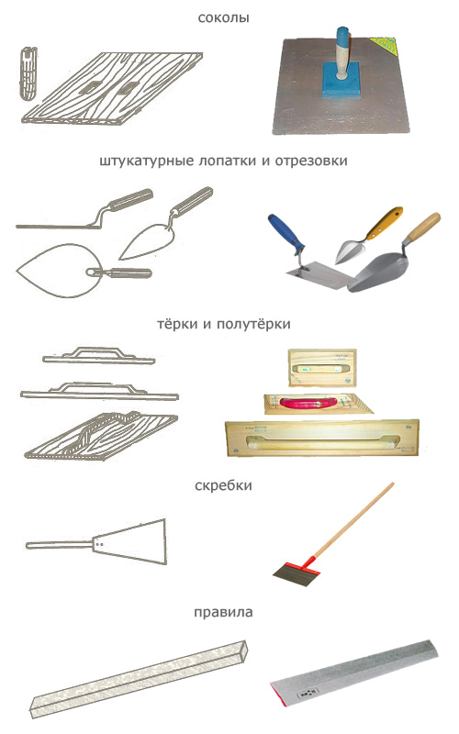
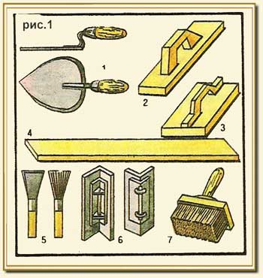
Зубчатка, троянка. Инструменты, которые применяются в штукатурных работах для насечки поверхностей под укладку кафельной плитки.
Кельма. Это стальная лопатка, которой переносят и набрасывают раствор на оштукатуриваемую поверхность и удаляют его излишки.
Отвес. Отрезок шнура с металлическим грузиком на конце. Отвес применяется для проверки вертикальности при укладке штукатурного слоя.
Правило. Рейка длиной 1700–1800 мм. Правилом проверяется, насколько ровно оштукатурена поверхность, контролируется правильность установки маяков при облицовке стен керамической плиткой и т. д.
Скребок. Инструмент для счистки обоев, известкового набела или клеевой краски.
Терки и полутерки. Инструмент для затирки и уплотнения штукатурных слоев.
Инструменты для штукатурных работ:
1 — кельма штукатурная; 2 — тёрка;
3 — полутёрок; 4 — правило; 5 — шпатель;
6 — фасонные полутёрки; 7 — кисть-макловица.

Slide 12
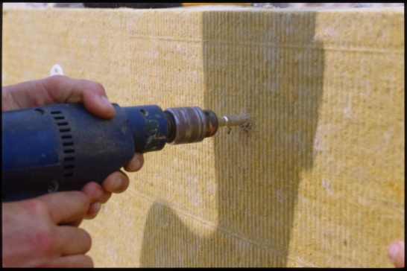
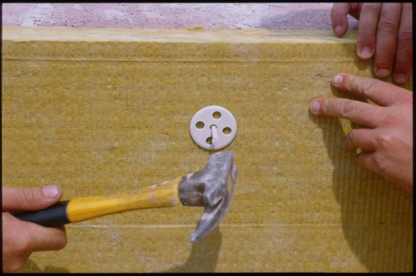
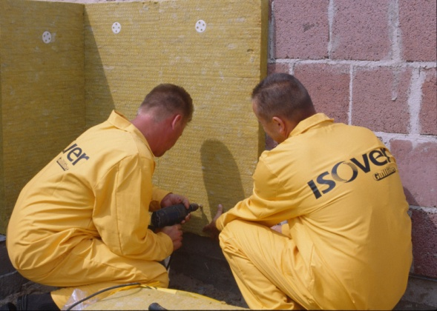
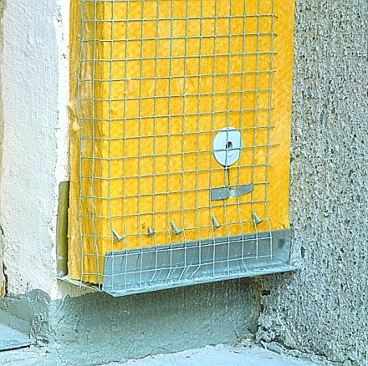
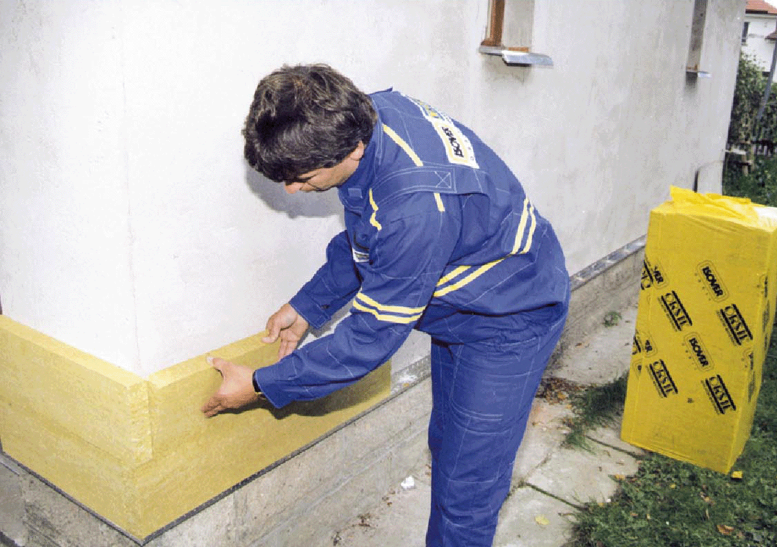
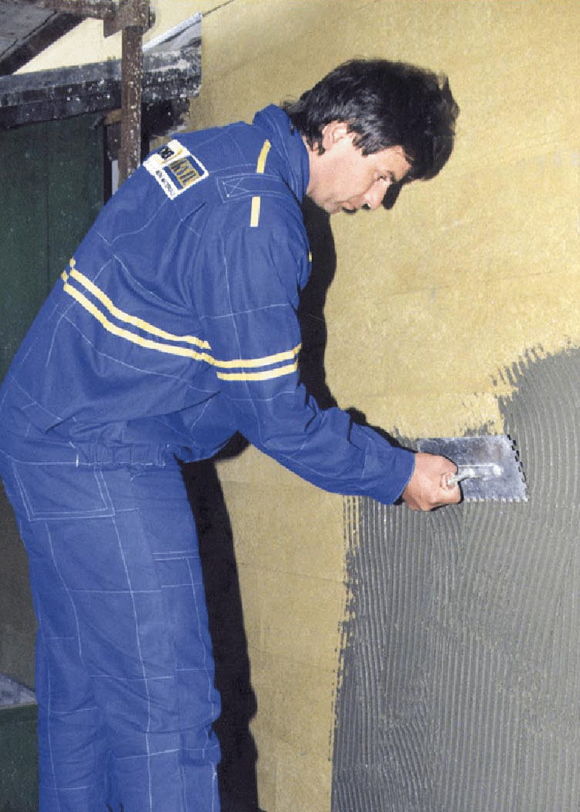
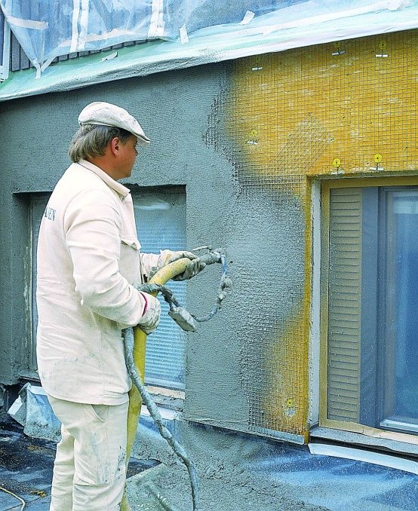
Выполнение работ по установке и креплению утеплителя на наружных стенах
Выполнение работ по установке утеплителя и нанесения штукатурки наружных стен

Slide 13
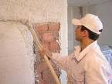

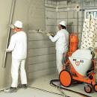
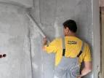



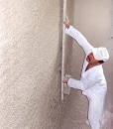

Нанесение штукатурки механизированным способом и выравнивание правилами
Нанесение штукатурки с сокола, шпателем и разравнивание гладилкой и правилом

Slide 14
Механизация штукатурных работ
При производстве монолитных штукатурных работ механизированы следующие технологические операции: приготовление и подача растворов к рабочему к месту, очистка и подготовка поверхностей, нанесение растворов на поверхности, срубка неровностей бетона.
Все эти операции выполняют с помощью средств механизации, что позволяет сократить трудоемкость и повысить производительность труда. Ручное нанесение раствора допускается лишь в стесненных условиях в помещениях площадью 5 м 2 и менее, а также в условиях, не позволяющих применять средства механизированного нанесения раствора.
Механизмы для приготовления растворов
Растворосмесители предназначены для приготовления растворных смесей. По принципу действия растворосмесители подразделяют на машины периодического (цикличного) и непрерывного действия. Производительность первых – характеризуется вместимостью смесительного барабана, вторые - характеризуются часовой производительностью.
По способу установки машин на месте работ различают передвижные и стационарные растворосмесители. Передвижные растворосмесители отличаются небольшой вместимостью барабана – их применяют для работы непосредственно на строительных площадках в течение непродолжительного времени. Стационарные растворосмесители применяют на растворных заводах и узлах.
Механизмы и оборудование для транспортирования растворных смесей
Для транспортирования растворных смесей используются такие механизмы, как растворонасосы, штукатурные установки и агрегаты .
Штукатурные агрегаты отличаются от растворонасосных установок тем, что кроме растворонасоса и бункера с виброситом включают в себя растворосмеситель. Кроме транспортирования растворов, данный механизм предназначен для приготовления, процеживания растворных смесей и нанесения их на обрабатываемую поверхность.

